Slide 1
Doç. Dr. Afşın ÇETİNKAYA
Çevre Hukuku

Slide 2
Çevre
«Hayvanların etrafını saran, onların duygu ve reaksiyonlarını etkileyen dış dünyadır.» Zoolojik tanım
«Belirli bir yaşam mekanında etkili olan fiziksel, kimyasal ve biyotik faktörlerin bütünüdür» Ekolojik tanım
«Tecrübelerin oluştuğu, bizim ve diğerlerinin yaşamlarının ortaya çıktığı yerdir.»Felsefik tanım

Slide 3
HUKUKA GİRİŞ VE ÇEVRE HUKUKU İLE İLGİLİ BAZI TANIMLAR
Hukuk, Toplum halinde yaşayan insanların aralarındaki ilişkileri adaletle ve sosyal faydaya göre düzenleme amacını güden ve yürürlüğü bir ceza ile sağlanmış bulunan kaidelerin tümüdür. Daha kısa bir tanım şöyledir. Toplumu düzenleyen ve Devletin uygulama gücü ile desteklenmiş kuralların tümüne hukuk denir.

Slide 4
Çevre hukuku İnsanı ve insanın çevresinin doğal şartlarını ve kirlenmesini inceleyen bir hukuk sistemidir.

Slide 5
Çevre hukuku denildiği zaman sadece dar bir çevre olarak anlaşılmamalı, insanların da içinde yer aldığı bütün canlıların cansızlarla ilişkisini barındıran her şey aslına bakıldığında çevre hukukunun alanına girmektedir.

Slide 6
Çevre Hukukunun Doğuşu:
Her ne kadar çevrenin korunmasına ilişkin düzenlemelere eski hukuk sistemlerinde de (Roma Hukuku, İslam Hukuku vb.) rastlanılmaktaysa da, esas itibariyle bir hukuk disiplini olarak çevre hukukunun doğuşu 20. Yüzyılın ikinci yarısından sonra karşımıza çıkmaktadır. Özellikle 20. yüzyılda yaşanan teknoloji gelişmeler ve bu gelişmelere bağlı olarak yaşanan hızlı sanayileşme, sanayi atıklarının çevre üzerindeki olumsuz etkileri, insan ve çevre sağlığını tehdit edici boyutlara ulaşmış, bu tehlike küresel ısınma, kuraklık, iklim değişikliği, içme suyu kaynaklarının azalması şeklinde göz ardı edilemeyecek seviyeye ulaşmıştır. Çevre sorunlarındaki artış aynı zamanda çevre ile ilgili tedbir alınması gerekliliğini de ortaya çıkarmış, çevresel değerlerin hukuki güvence altına alınması amacıyla çevreye ilişkin hükümler Anayasa, Kanun ve Yönetmeliklerde yeralmaya başlamıştır.

Slide 7
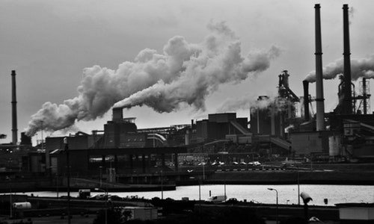
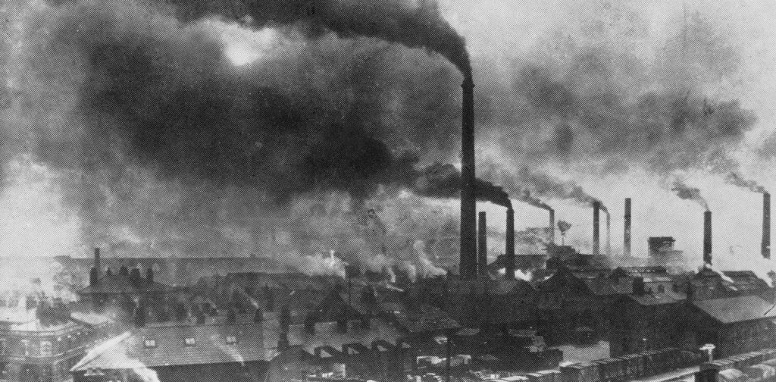
Çevre hukuku tartışmaları ilk 19.yy sonlarında Berlin’de, sanayileşme süreci başladığında ortaya çıkmıştır. Sanayileşmeyle beraber insanların kaynak-doğal kaynak kullanımlarının düzenlenmesi ortaya çıkmıştır.

Slide 8
İngiltere'de 1956 Temiz Hava Yasası ; Almanya'da 1957 Su Kirliliği ve 1973 Hava Kirliliği Yasası, Bulgaristan'da 1964 Temiz Hava Yasası; Japonya'da 1967 Çevre Kirliliği Kontrol Yasası; 1973'de Polonya ve,1976'da Finlandiya'da Su Kirliliği Önleme Yasalan; 1964'de Isveç, 1970'de Norveç ve 1972'de Danimarka'da çıkarılan Doğayı Koruma Yasaları çevre sorunlarına karşı benimsenen yasalar olarak ulusal düzeydeki çevre hukukunun kaynakları olarak sayılabilir.

Slide 9
Çevre hukukunun kendi içindeki çelişkisi; kirletme zorunluluğu ama bir taraftan da korumak zorunluluğudur. Hava kirliliğinin temel sebebi sanayi devrimiyle icat edilmiş motorlu taşıtların gaz salınımıdır. Fakat bunlar olmasın deme şansına sahip değiliz. Motorlu taşıtınız varsa bunu kullanmak ve petrol aramak tüketmek durumundasınız. Enerji üretimi için maden kaynakları bulmak zorundasınız. Dolayısıyla bir tercih vardır: İnsanın çevreye müdahalesini tamamen yasaklamak ve ilkel bir yaşam sürmek. Görüştür. Bunu savunanlar kendince yaşamaya çalışanlar vardır. Fakat gelinen çağ itibariyle tatbik edilebilir, uygulanabilir değildir.

Slide 10
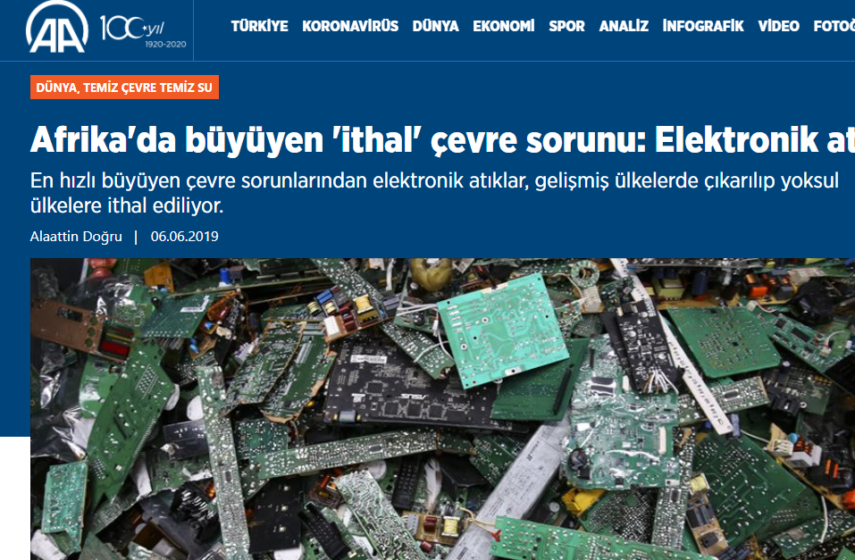
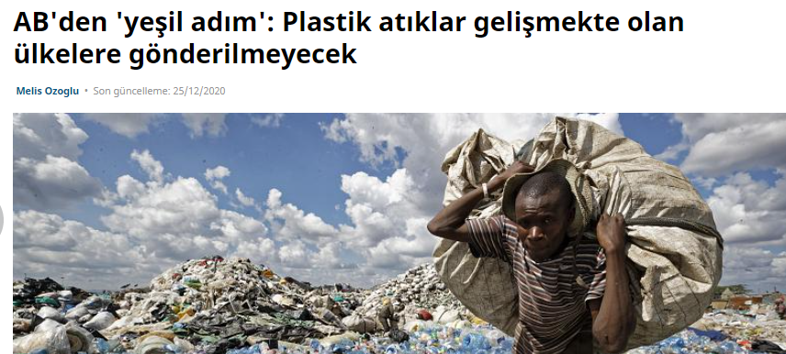
Çevre problemlerin çoğu küresel ısınma gibi doğal afetler çölleşme gibi evrensel problemlerdir. Bu sebepten uluslararası ilişkiler olmadan olmaz.

Slide 11
Çevre sorunlarının ortaya çıkmasındaki 3 faktör: 1.sanayileşme
2.nüfus artışı
3. Kentleşme

Slide 12
Kentleşme ile nüfus artışı aynı anlama gelmiyor. Nüfus artışı sayısal bir yükseliş, kentleşme nüfus yoğunluğundaki öbekleşme. Öbekleşme bir 3. Dünya ülkesi yaklaşımdır. Meksika’nın en büyük şehir Mexico City’dir. Nüfusun yarıdan fazlası burada yaşamaktadır.

Slide 13
Çevre Kanununa göre çevre kirliliği: canlı cansız her türlü ekolojik dengeyi bozan etkidir. Kirliliğin tanımı etki üzerine kurulmuştur.
Çevre tanımından ziyade çevreyi neden korumalıyız gerektiği üzerinde durmamız gerekmektedir. 20. Yüzyılın başından itibaren çevre düzenlemeleri başlamakta olup 20. yüzyılın ortalarından itibaren hukuki metinlere girmiştir. Türkiye’de de ilk defa 82 Anayasası’nın 56. maddesinde düzenlenmiştir. Hemen arkasından 83 yılında çevre kanunu ile düzenlemeler yapılmıştır. Ceza hukuku bakımından korumayı sağlayan düzenlemede 2005’te yürürlüğe girdi ve çevreye yönelik suçlar özel bir başlık altında değerlendirildi.

Slide 14
Çevre Hukuku’nun Amacı Ne Olabilir?

Slide 15
Çevre hukukunun amacı kısaca çevrenin korunmasıdır. Ancak burada kastedilen mutlak anlamda sakınmacı koruma olmamakta; bunun yanında iyileştirme ve geliştirme de bu çerçevede ele alınmaktadır. Böylelikle çevresel öğeler sadece bozulmalara karşı ve kirlilik lere karşı koruma sağlanarak var olan durumları muhafaza edilmemekte; aynı zamanda bakımları yapılıp daha iyi durumlara getirilme ve geliştirme yoluyla da korunmaktadır. Nitekim Anayasamızın 56. maddesinde yer alan çevre hakkına ilişkin düzenlemenin 2’nci fıkrasında bulunan çevrenin kirlenmesini önlemek, çevre sağlığını korumak ve çevreyi geliştirmek ifadelerini de bu çerçevede değerlendirmek gerekir

Slide 16
Gelecek kuşakların ihtiyaçlarını karşılayabilme olanağından ödün vermeksizin günümüz kuşaklarının ihtiyaçlarını karşılayabilecek bir kalkınma modeli olan “sürdürülebilir kalkınma”, 20. yüzyıl sonlarına doğru dünya gündemine girmiş ve 1990’lı yıllarda imzalanan uluslararası antlaşmalarla küresel bir uygulama planı haline gelmiştir.
Sürdürülebilir kalkınma günümüzün ulusal ve uluslar arası ölçekteki çevre koruma politikalarının en temel kavramlarından birisidir. Hatta bu ilke çevre koruma politikasının hareket noktasını meydana getirmektedir.

Slide 17
Sürdürülebilir kalkınma kavramına ilk defa BM Dünya Doğa Şartı’nda (1982) yer verilmiş; kavrama lişkin resmi bir tanıma ise uluslararası alanda ilk defa Birleşmiş Milletlerin 1987 tarihli “Brundtland-Ortak Geleceğimiz”raporunda yer verilmiştir. İlgili raporda sürdürülebilir kalkınma bugünün gereksinimlerini gelecek kuşakların kendi gereksinimlerini karşılama olanaklarını tehlikeye atmaksızın karşılayan kalkınma” olarak tanımlanılmıştır.
Ortak Geleceğimiz raporunda, çevre sorunlarının insan refahını ve dünyadaki yaşamı tehdit ettiği, bu bakımdan sürekli ve dengeli bir kalkınmaya ihtiyaç duyulduğu, ancak bu kalkınma politikasında bugünün ihtiyaçları karşılanırken gelecek nesillerin ihtiyaçlarından taviz verilmemesi gerektiği vurgulanmıştır

Slide 18
Anayasa'nın 56. maddesi: “Herkes, sağlıklı ve dengeli bir çevrede yaşama hakkına sahiptir. Çevreyi geliştirmek, çevre sağlığını korumak ve çevre kirlenmesini önlemek Devletin ve vatandaşların ödevidir.” hükmünü içermektedir.

Slide 19
Çevre Hukuku’nun ortaya çıkışının temel faktörü sanayi devrimidir. Çünkü sanayi devrimi çevresel değerlerin kullanılmasındaki oranı ciddi şekilde patlatmıştır.
1982’de Birleşmiş Milletler Doğa Şartı’nda ve ilk defa 1987 Ortak Geleceğimiz Raporu ile Sürdürülebilir Kalkınma tanımlaması yapıldı. Temel tanım şu; bugünün ihtiyaçlarını gelecek nesillerin kendi ihtiyaçlarını karşılama olanaklarını tehlikeye atmaksızın karşılayarak kalkınmasıdır.

Slide 20
Siyasi ve Yasal Düzenleme İhtiyacı
Ana hedef çevresel sorunların hukuk ve siyaset ile nasıl düzenlenebileceğinin anlaşılması gerekmektedir:
Siyasi-yasal düzenlemenin neden gerektiği
Siyasi-yasal tedbirlerin ilkeleri ve
Çevresel davranışı düzenleyen araçlar

Slide 21
Çevre Hukukun temel özellikleri
Çevre hukuku, toplumun tüm aktörlerini (devlet, kamusal-özel kuruluşlar, yerel yönetimler, bireyler) ilgilendiren toplumsal bir hukuktur. Bu yönüyle dinamik bir hukuk dalıdır. Çevre toplumsal değişmelerle yakından ilgilidir. Bu açıdan kamu özel hukuk ayrınımı aşan bir konumdadır. Çevre hukukunda dayanışma felsefesinin ağırlığı hissedilir. Toplumdaki tüm taraflar olduğu kadar; bütün insanlık açısından da dayanışmayı gerekli kılan bir alanı düzenlemektedir. - Hukukun konusunu insan oluşturur. Çevre hukukunda ise insana karşı canlıları ve doğayı koruma anlayışı da egemendir. Ayrıca, gelecek kuşaklar da hakkın konusunu oluşturmaktadır.

Slide 22
Çevre Hukukunun Temel İlkeleri
Sürdürülebilir Kalkınma İlkesi
Kirleten Öder
İhtiyat İlkesi
Önceden Önleme İlkesi
Entegrasyon İlkesi
Katılım İlkesi

Slide 23
Kirleten Öder İlkesi
Çevrenin korunmasından sorumluluğun ve çevrenin korunmasına bağlı ilave masrafların kirleticiye yani çevreye zarar veren kişi yahut kuruluşa yükletilmesine bağlı ilkedir.
Kirleten öder ilkesi Çevre Kanunun 3. maddesinin e bendinde yer almış olup «kirlenmenin önlenmesi, sınırlandırılması ve mücadele için yapılan harcamaların kirleten tarafından karşılanması esastır ibaresi yer almaktadır.
Çevre Kanunu 8. madde: Kirletme Yasağı

Slide 24
Kirleten öder ilkesi çevre hukukunun ortaya çıkış itibariyle ilk ilkesidir. Bunun nedeni kirliliklerin yaygınlaşması üzerine, kirletenlerin üstüne gidilmesidir. Kirleten öder ilkesigenel olarak, çevresel zararlara neden olan kişilere sebep oldukları zararlarla mücadelenin bedelinin ödettirilmesini amaçlamaktadır. Kirleten öder ilkesi bu bağlamda,çevresel kirlenmeden kimin sorumlu tutulacağını ve bu sorumluluğun nasıl gerçekleştirileceğini açıklamaya çalışmaktadır.

Slide 25
İhtiyadilik İlkesi
İhtiyadilik ilkesi zarar tehdidi ve bilimsel belirsizlik sonucu çevreye zarar ihtimalinin doğması halinde önleyici tedbirlerin alınması şeklinde ifade edilmektedir.

Slide 26
İhtiyat İlkesi, 1970lerde ilk defa Almanya’da uygulamaya aktarılmış bir ilkedir.İhtiyat ilkesi önce denizlerin korunmasına ilişkin metinlerde yer almaya başlamış ve sonra uygulama alanı küresel çevre sorunlarıyla, küresel balıkçılık konusuna doğru genişlemiştir. İhtiyat ilkesi, bir faaliyetin çevre açısından olumsuz neticeler doğuracağı hususunda ciddi bir şüphenin var olması halinde bilimsel bir kanıtın ortaya çıkışı beklenmeden önleyici tedbirlerin alınmasını öngörmektedir. İhtiyat ilkesi önceden görülemeyen aksiliklere karşı bir yatırım ya da sigorta rolüne sahip olduğu gibi, şimdiki kaynakların korunmasını gelecek kuşaklar adına da olsa sağlayarak ekolojik yaklaşımı dikkate almış olmaktadır.İhtiyat ilkesinin ortaya çıkmasındaki en önemli etken bilimsel belirsizliktir. Elde kesin bir delil bulunmadığından dolayı çevreye zararlı olduğu ispatlanana kadar bir faaliyetin zararsız olduğunu kabul etmek, çevrenin korunması hususunda alınması gereken tedbirler bakımından ciddi bir engel teşkil edecektir. Zira bir faaliyetin veya maddenin çevreye zararlı olduğunun ispatlanmasından sonra tedbir alınması, bu konuda geç kalınmış olması sonucunu doğurabilecektir.

Slide 27
Önceden Önleme İlkesi
Önleme İlkesi, çevresel zararların ortaya çıkmasını engelleme ve bu şekilde çevreyi daha iyi koruma anlayışına dayanmaktadır. Önleme ilkesine göre, çevre sorunlarının ortaya çıkmasından önce alınacak tedbirler, bu sorunların ortaya çıkmasından sonra tedbir alınmasından daha rasyonel ve ekonomiktir.
Önleme ilkesine Çevre Kanununda «kirlenmenin önlenmesi» ifadesi ile 3. maddede yer verilmiştir. Ayrıca, ÇED, planlama, en iyi teknolojinin kullanılması gibi zorunluluklar getiren düzenlemeler de önleme ilkesi ile ilgilidir.

Slide 28
Entegrasyon İlkesi
Çevre hukukuna ait tüm ilkelerin uyumlu hale getirilmesidir.

Slide 29
Katılım İlkesi
Katılım, bireylerin çevresel yönetim sürecinde yer almaları, karar mekanizmalarına dahil olmaları veya etkide bulunmaları ve bu şekilde hayatlarını şekillendirecek bu süreci bir anlamda yönlendirmeleri ile tanımlanmaktadır.
İdari başvuru
Yargısal başvuru

Slide 30
Hak ve Hukuk
Kişinin hukuk tarafından korunan ve bu korunmadan yararlanıp yaralanmayacağı kendi iradesine bırakılmış olan menfaatlerine hak denir. Dolayısıyla bir kişinin herhangi bir menfaatini hak olarak ileri sürebilmesi için, hukuk düzeninin bu menfaati tanıması ve koruması gerekir. Hukuk kuralları kişilere göre değişmez. Objektiftir ve herkesi bağlayıcıdır. Hak ise, sübjektiftir, özeldir ve isteğe bağlıdır. Kimse sahip olduğu hakkı kullanmaya zorlanamaz. Hak’tan yararlanma tamamen kişinin arzu ve iradesine bırakılmıştır. Hak, hukuk düzeninin kişiye tanıdığı menfaat ve verdiği yetki olduğu için, Hukuk’un özü sayılmaktadır.

Slide 31
Ahlak Ve Hukuk
Ahlak, iyilik ve doğruluk yolunda insanın uymak yükümlülüğü duyduğu manevi görevler ve bunlara ilişkin kurallardır. Ahlak kuralları insanın kendi vicdanına karşı olan görevlerini gösterdiği gibi, aynı zaman insanın diğer insanlara karşı görevlerini de belirler. Söz konusu ahlak kuralları insanların iyi ve dürüst olmalarını, kendilerine veya başkalarına zarar verecek davranışlardan sakınmalarına öngörür.

Slide 32
Hukukun Bölümleri
Hukuk genelde Kamu (Amme) Hukuku ve Özel Hukuk diye iki gruba ayrılır. Devletin egemenliğinin söz konusu olduğu hukuk bölümüne “Kamu Hukuku” denir. Eşitliğin ve irade özgürlüğünün söz konusu olduğu hukuk bölümüne de “Özel Hukuk” adı verilir.

Slide 33
Kamu Hukuku
Anayasa Hukuku: Devletin yapısını, işleyişini ve devletle fertler arasındaki ilişkileri siyasi açıdan inceler. Devlet içindeki yasama, yürütme ve yargı güçlerinin birbiriyle olan ilişkilerini düzenler.
İdare Hukuku: Devlet mekanizmasının işleyişini ve devlete ait işlerin görülmesini düzenleyen kuralların tümü, idare hukukunda ele alınıp incelenir. Amacı kamu hizmetlerinin görülmesini sağlamaktır.
Ceza Hukuku: Suç sayılan eylemleri ve devletin suçlulara uygulayacağı cezaları belirten kurallar grubu ceza hukukunu oluşturur.
Usul Hukuku: Yargı organlarının (mahkemelerin) yargılama sırasında takip edecekleri yöntemleri yani usulleri düzenleyen bir hukuk dalıdır.
Devletler Arası Hukuk (Devletler Umumi Hukuku): Devletlerin barış ve savaş zamanlarında birbirleriyle olan ilişkilerini düzenleyen hukuk dalıdır.

Slide 34
Özel Hukuk
Medeni Hukuk ( Şehir Hukuku ) : Kişi, aile, miras, eşya ve borç ilişkilerinin düzenlendiği özel hukuk dalına Medeni Hukuk denir.
Ticaret Hukuku: Ticari ilişkilerin düzenlendiği ve incelendiği hukuk dalıdır.
Devletler Özel Hukuku: Değişik uyruklu kişiler arasındaki özel hukuk ilişkilerinin, hangi devletin hukukunun uygulanacağı konusunu düzenleyen bir hukuk dalıdır. Vatandaşlık hukuk ile yabancıların hukuku da bu dalda ele alınır.

Slide 35
Anayasa 56. madde
«Herkes, sağlıklı ve dengeli bir çevrede yaşama hakkına sahiptir.
Çevreyi geliştirmek, çevre sağlığını korumak ve çevre kirlenmesini önlemek Devletin ve vatandaşların ödevidir.»

Slide 36
Kanunlar
Çevre Kanunu
Orman Kanunu
Milli Parklar Kanunu
İmar Kanunu
Kültür ve Tabiat Varlıklarını Koruma Kanunu
Boğaziçi Kanunu
Su Ürünleri Kanunu
Deniz Çevresinin Petrol ve Diğer Zararlı Maddelerle Kirlenmesinde Acil Durumlarda Müdahale ve Zararların Tazmini Esaslarına Dair Kanun
Türk Ceza Kanunu
Belediye Kanunu
Büyükşehir Belediyesi Kanunu
Kıyı Kanunu
Maden Kanunu
Enerji Verimliliği Kanunu

Slide 37
uluslararası çevre hukuku, küresel çevrenin korunmasına ilişkin uluslararası hukuk bütünüdür.

Slide 38
Uluslararası çevre kanunun geliştirilmesinde aşağıdaki zamanlar kilit anayasal anlardır:
Stockholm, İsveç'te düzenlenen 1972 Birleşmiş Milletler İnsan Çevresi Sözleşmesi (UNCHE),
‘Sürdürülebilir kalkınma’ ifadesini türeten Ortak Geleceğimiz adlı 1987 Brundtland Raporu’nun yayınlanması,
Brezilya, Rio de Janeiro'da düzenlenen Dünya Zirvesi olarak bilinen 1992 Birleşmiş Milletler Çevre ve Kalkınma Konferansı (UNCED)

Slide 39
Ulusların çevre hukukunun temel ilkesi olarak, 1972 Stockholm konferansında devletlerin kendi kaynaklarını kullanma hakkının olduğu ancak kendi topraklarında yapılan eylemlerin başka devletlerin topraklarında herhangi bir hasara yol açmadığından emin olmaları gerektiği belirlenmiştir.

Slide 40
Uluslararası Sözleşmeler
Biyolojik Çeşitlilik Sözleşmesi
Sulak Alanların Korunması Hakkında Sözleşme (Ramsar)
Nesli Tehlikede Olan Yabani Hayvan ve Bitki Türlerinin Uluslararası Ticareti Sözleşmesi (Cites Sözleşmesi)
Avrupa Yaban Hayatı Yaşam Alanlarının Korunmasına Dair Sözleşme(Bern)
Rio Sözleşmesi
Avrupa Peyzaj Sözleşmesi (Floransa Sözleşmesi)
Çölleşme İle Mücadele Sözleşmesi
Birleşmiş Milletler İklim Değişikliği Sözleşmesi

